Slide 1
Modèles de méta-analyses reproductibles
Adrien Fillon @adfillon
Université Aix-Marseille

Slide 2


La méta-analyse permet de synthétiser une preuve d’effet provenant de nombreuses études
Elle possède un rôle central dans la science cumulative
Elle estime une taille d’effet moyenne corrigée des biais de publications
Erreurs de mesure
Erreur de rédaction
Faux positifs
Triche
Problématique mal posée
Critères d’inclusion et d’exclusion
Codage des effets (erreur ou triche)
Modèles statistiques utilisés
Traitement de l’hétérogénéité
Hasard
Les mesures ne mesurent pas l’effet
Science ouverte
Reproductible et transparente
Réplications et reproductions conceptuelles
Puissance statistique suffisante
Publication des études non-significatives
Checklist
Diagramme transparent sur les critères d’inclusions/exclusions
Partage des données
Analyses reproductibles
Tester les biais de publications
Améliorer les études individuelles

Slide 3
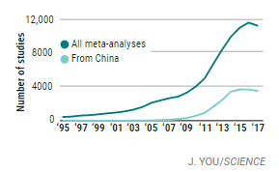
Méta-analyse
Fait partie de la science cumulative
Pour certains, c’est le plus haut niveau de preuve scientifique
Permet de faire des recommandations (Exemple : Cochrane)
Permet d’évaluer les différences entre les études individuelles (hétérogénéité)
Les méta-analyses sont à la mode
Les méta-analyses sont très mouvantes

Slide 4
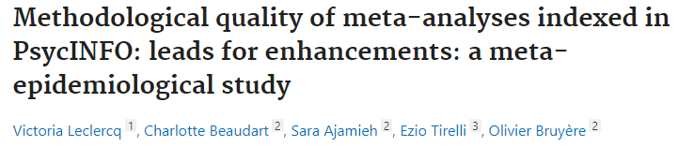
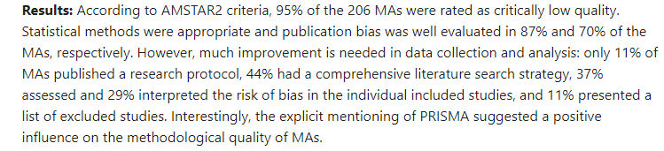

Slide 5
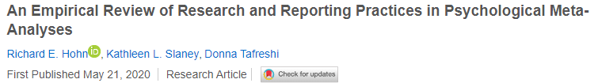
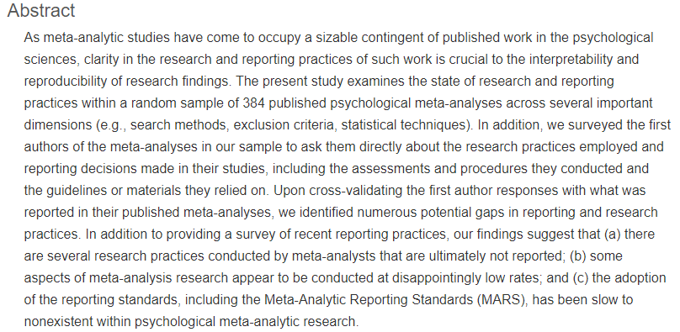

Slide 6
Les méta-analyses de qualité
Suivent les guides standards de rapport
Sont transparentes et reproductibles de bout en bout
Cherchent à réduire et examiner les biais de publication
Ne sont pas elles-mêmes victimes de biais de publication

Slide 7
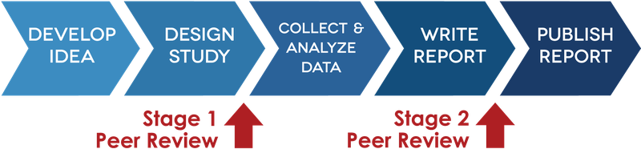
Modèles de méta-analyses sous format registered reports
1 manuscrit sous la forme d’introduction/méthode/résultats/discussion
1 supplementary avec les modèles d’e-mail, les checklists, les diagrammes et des ressources complémentaires
1 modèle de feuille Excel pour coder les données
1 modèle de code R pour traiter les données et créer automatiquement une feuille de résultats en PDF

Slide 8
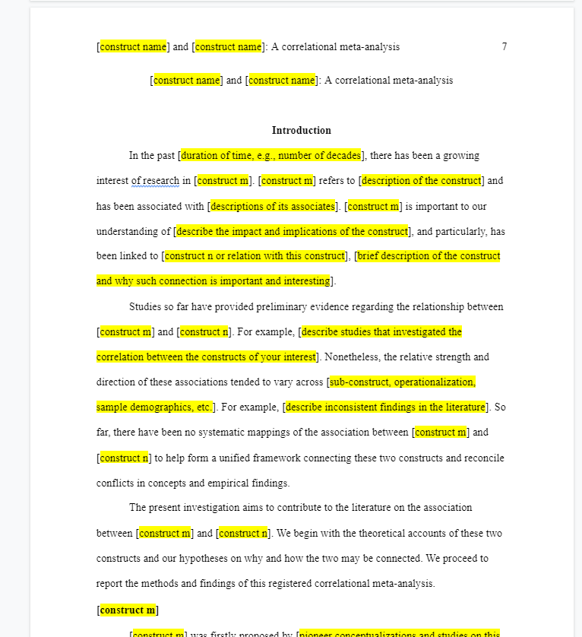
En clair, proposé pour l’écriture
En surligné entre crochet, à adapter

Slide 9
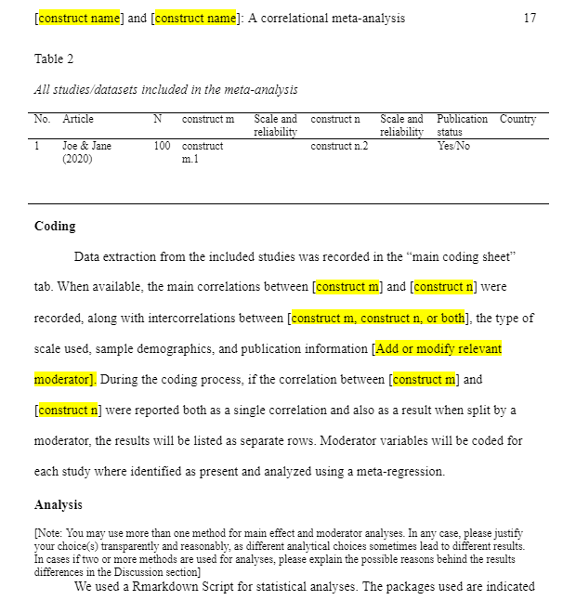
Des tableaux et figures sont proposées
En police plus petite, des indications sur l’utilisation du modèle

Slide 10
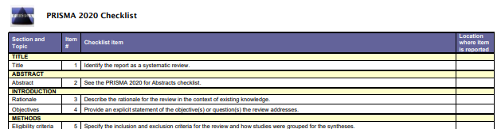
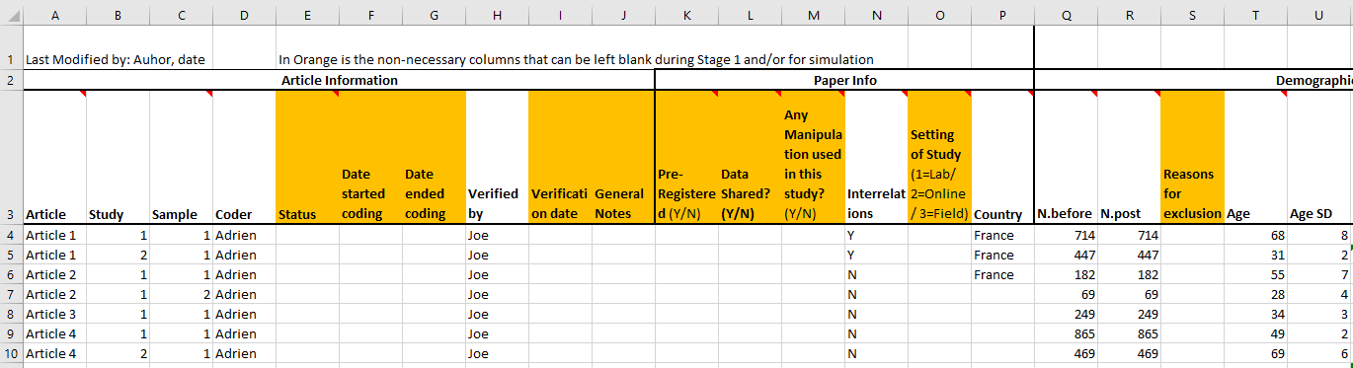
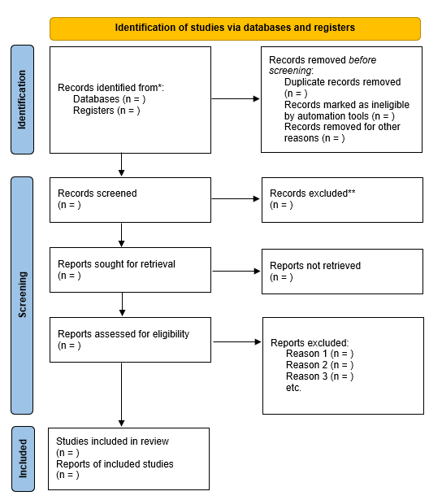

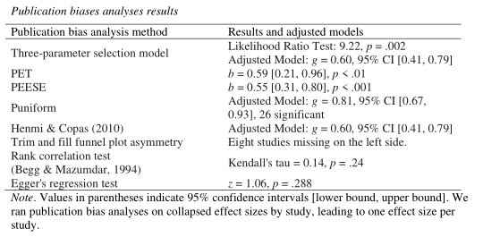
Checklist
Diagramme transparent sur les critères d’inclusion/exclusion
Partage des données
Analyses reproductibles
Tester les biais de publication

Slide 11
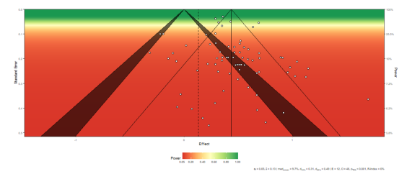
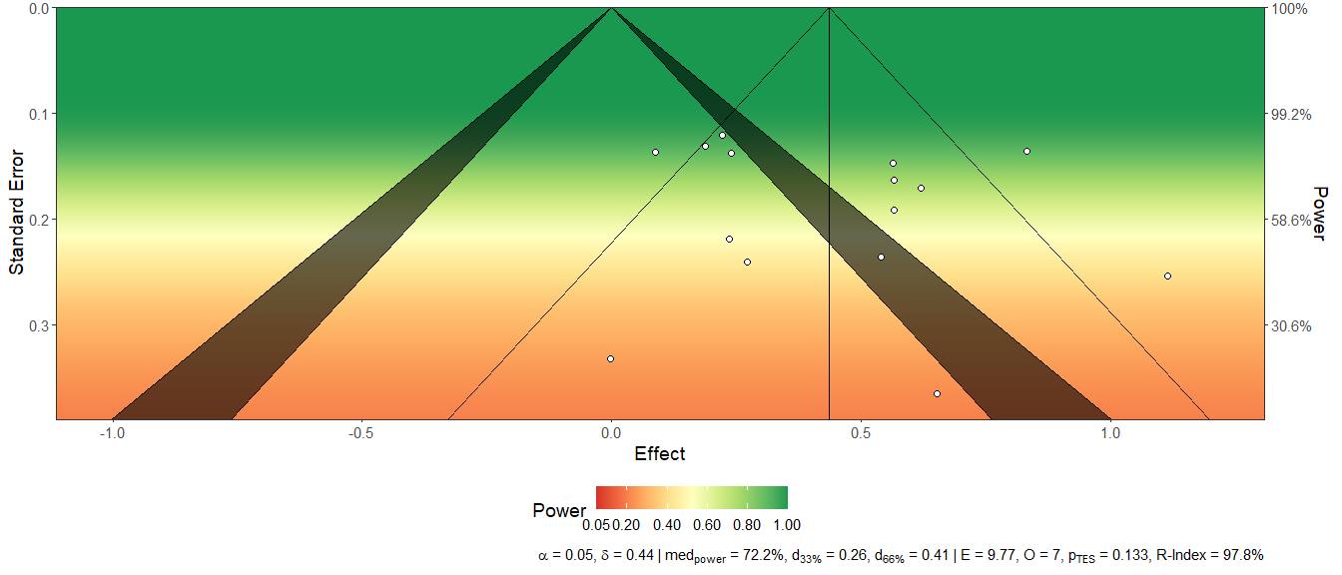
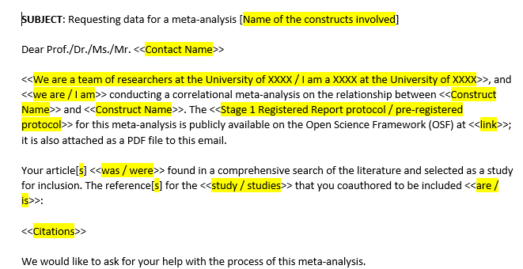
Puissance statistique suffisante
Publication des études non-significatives

Slide 12
2 modèles de méta-analyse sous format Registered reports
Modèle de méta-analyse expérimentale
Modèle de méta-analyse corrélationnelle ou psychométrique
Compare la différence entre deux groupes
L’objectif est de trouver l’effet de l’expérimentation
Basé sur le g de Hedge
Mesure le lien entre deux construits
Basé sur le r de Pearson
Peut évaluer les inter-relations entre sous-construits
Prend en compte la fiabilité des échelles de mesure dans la mesure du lien entre les construits (α de Cronbach)

Slide 13
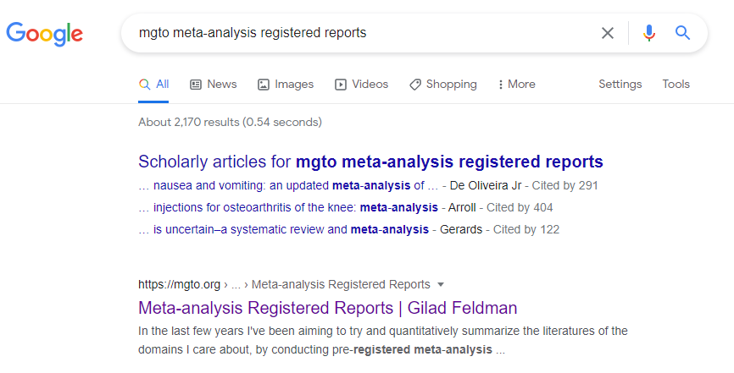
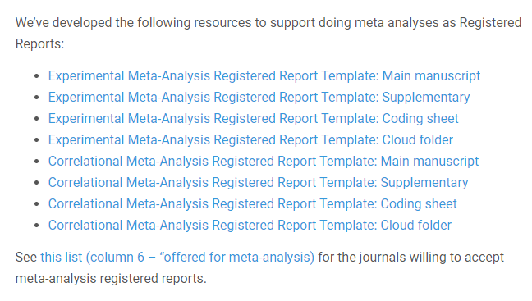
Disponible à ce lien :
https://mgto.org/meta-analysis-registered-reports/

Slide 14
Méta-analyses basées sur ces modèles
Publiées
Fillon, A., Kutscher, L., & Feldman, G. (2020). Impact of past behavior normality on regret: Meta-analysis of exceptionality effect. Cognition and Emotion. DOI: 10.1080/02699931.2020.1816910 SMAS
Lim, V., & Feldman, G. (2022). Values and the dark side: Meta-analysis of links between Dark Triad traits and personal values. Journal of Research in Personality. [Registered Report Stage 1 in-principle acceptance]
Nanakdewa, K., et al., Savani, K., & Feldman, G. (2022). Outcomes associated with believing in free will: Meta-analysis. Journal of Research in Personality. [Registered Report Stage 1 in-principle acceptance]
En cours
Bialek, M., Gao, Y., Yao, D., & Feldman, G. Owning leads to valuing: Meta-analysis of the Mere Ownership Effect. DOI: 10.13140/RG.2.2.13568.33287/1 SMASH
Omission-commission asymmetries in moral judgements and decisions: Meta-analysis of Omission-Bias.
Action-inaction asymmetries in judgment and emotions: Meta-Analysis Registered Report of the Action Effect. [Google Doc manuscript, work in progress]
Fillon, A. A., Souchet, L., Pascual, A., & Girandola, F. (2020). The effectiveness of the “But-you-are-free” technique: Meta-analysis and re-examination of the technique. Center for Open Science. https://doi.org/10.31234/osf.io/3ds26
Jaubert, S., Fillon, A. A., Souchet, L., & Girandola, F. (2020). Vicarious Dissonance : Meta-analysis registered report. Center for Open Science. https://doi.org/10.31234/osf.io/hc2n3

Slide 15

Merci !
Fillon, A., Xiao, Q., Elsherif, M., Yeung, S.K., Nanakdewa, K., Protzko, J., Brick, C., Moreau, D., Feldman, G. (2021). Correlational Meta-Analysis Registered Report Template [In preparation]
Yeung, S. K., Feldman, G., Fillon, A., Protzko, J., Elsherif, M. M., Xiao, Q., & Pickering, J. (2021). Experimental Studies Meta-Analysis Registered Report Templates [In Preparation]
@adfillon adrienfillon@hotmail.fr

Slide 16
